Slide 1
Pronombres de complimento directo e indirecto
Descubre 3 Lección 2
Estructura 2.1

Slide 2
Los pronombres directos
Pronouns are words that take the place of nouns.
Direct objects tell who or what receives the action of a verb.
Direct objects answer the questions Whom? or What? after a verb and usually refer to thing.

Slide 3
Los pronombres directos
Direct object pronouns (DOP) are used to replace direct objects and must agree in gender and number with the direct objects they replace.
Direct object pronouns
Precede conjugated verbs
Are attached to the end of infinitives or placed before the conjugated verb in infinitive constructions
Are attached to the end of the present participle or placed before the conjugated verb in progressive constructions

Slide 4
Los pronombres directos
singular | plural
me | us
you | y’all
him/you (Ud.)/it (masc.) her/you (Ud.)/it (fem.) | them/all of you(masc.) them/all of you (fem.)
me
nos
te
os
lo
los
la
las

Slide 5
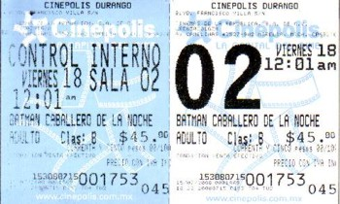
Los pronombres directos- ejemplos
Carla consigue gratis los boletos para el cine.
los boletos para el cine = los
Carla los consigue gratis.

Slide 6
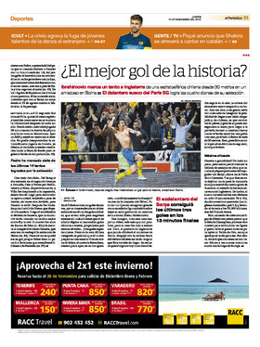
Los pronombres directos- ejemplos
Voy a leer la sección deportiva.
la sección deportiva = la
Voy a leerla.
La voy a leer.

Slide 7
Los pronombres directos- ejemplos
La cantante estaba cantando su canción más popular.
su canción más popular = la
La cantante estaba cantándola.
La cantante la estaba cantando.

Slide 8
Lo is also used to refer to an abstract thing or idea that has no gender.
Lo pensé.
I thought about it.
¡ATENCIÓN!

Slide 9
Los pronombres indirectos
Indirect objects tell to whom or for whom the action of a verb is performed.
Indirect objects answer the questions to whom? or for whom? after a verb and usually refer to a person.

Slide 10
Los pronombres indirectos
Indirect object pronouns (IOP) are used to replace indirect objects.
Indirect object pronouns
Precede conjugated verbs
Are attached to the end of infinitives or placed before the conjugated verb in infinitive constructions
Are attached to the end of the present participle or placed before the conjugated verb in progressive constructions

Slide 11
Los pronombres indirectos
singular | plural
to/for me | to/for us
to/for you | to/for y’all
to/ for him/her/you (formal) | to/for them/all of you
me
nos
te
os
le
les

Slide 12
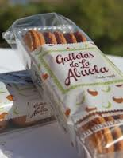
Los pronombres indirectos- ejemplos
Mi abuela siempre da las galletas (a mí).
a mí = me
Mi abuela siempre me da las galletas.

Slide 13
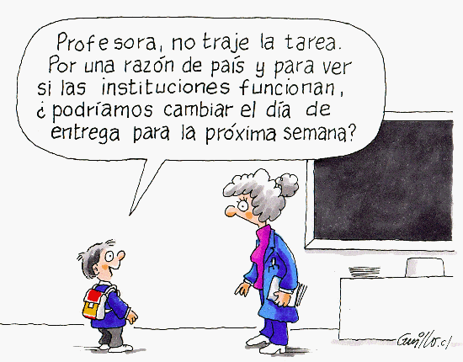
Los pronombres indirectos- ejemplos
Debes entregar la tarea (a la profesora).
a la profesora = le
Debes entregarle la tarea.
Le debes entregar la tarea.

Slide 14
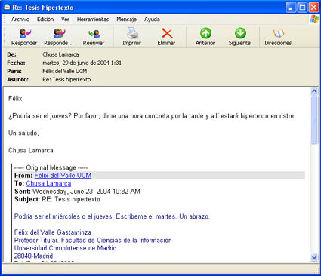
Los pronombres indirectos- ejemplos
Está mandando el correo electrónico (a tí).
a tí = te
Está mandándote el correo
electrónico.
Te está mandando el correo
electrónico.

Slide 15
Double object pronouns
IOPs usually refer to a person.
DOPs usually refer to a thing.
When a sentence has two object pronouns (IOP and DOP), the IOP precedes the DOP. Both object pronouns precede the conjugated verb or are attached to the end of the infinitive, present participle or positive command.

Slide 16
Double object pronouns
There cannot be two object pronouns that begin with “l” in one sentence.
No le lo, le la, le los, le las
Le and les change to se before lo, la, los or las.
The various meanings of se can be clarified by adding a él/ella/Ud. or a ellos/ellas/Uds.

Slide 17
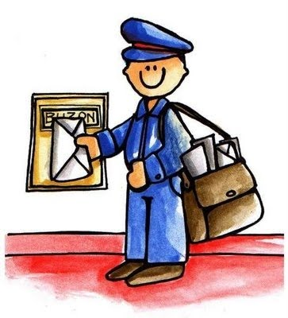
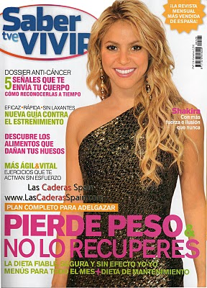
Double object pronouns- ejemplos
Me mandaron los boletos por correo.
Me los mandaron por correo.
Le damos las revistas a Ricardo.
Se las damos a él.

Slide 18
Los acentos escritos
When object pronouns are attached to infinitives, participles, or commands, a written accent is often required to maintain proper word stress.
Infinitive
cantármela
Present participle
escribiéndole
escribiéndosela
¡ATENCIÓN!

Slide 19
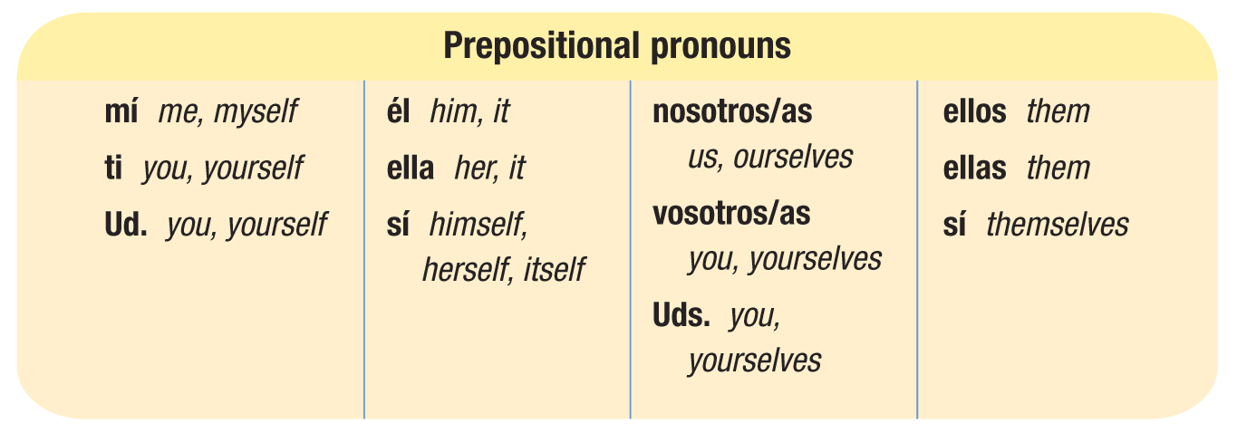
Prepositional Pronouns

Slide 20
Prepositional pronouns
Prepositional pronouns function as the objects of prepositions. Except for mí, ti, and sí, they are identical to their corresponding subject pronouns.
Por ejemplo:
¿Qué opinas de ella?
Ay, mi amor, sólo pienso en ti.
¿Lo compraron para mí o para Javier?
Lo compramos para él.

Slide 21
Prepositional pronouns
A + [prepositional pronoun] is often used for clarity or emphasis.
Por ejemplo:
¿Te gusta aquel actor?
¡A mí me fascina!
¿Se lo dieron a Héctor o a Verónica?
Se lo dieron a ella.

Slide 22
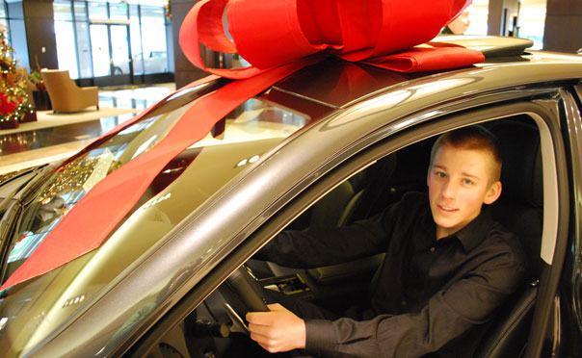
Prepositional pronouns
The pronoun sí (himself, herself, itself, themselves) is the prepositional pronoun used to refer back to the same third-person subject. In this case, the adjective mismo/a(s) is usually added for clarification.
Por ejemplo:
José se lo regaló a ella.
José se lo regaló a sí mismo.

Slide 23
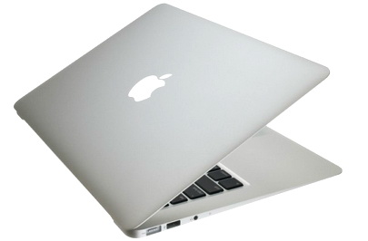
Prepositional pronouns
When mí, ti, and sí are used with con, they become conmigo, contigo, and consigo.
Por ejemplo:
¿Quieres ir conmigo al museo?
Laura y Salvador siempre traen sus computadoras portátiles consigo.

Slide 24
Prepositional pronouns
These prepositions are used with tú and yo instead of mí and ti: entre, excepto, incluso, menos, salvo, según.
Por ejemplo:
Todos están de acuerdos menos tú y yo.

